Slide 1
任务三 简笔画的色彩
单元一 简笔画概述

Slide 2





教学目标
知识目标
能力目标
素质目标
01
02
03
--重点
--难点
1.了解色彩的理论知识。
2. 分析画面中的色彩搭配。
1.能正确的将彩色在画纸上展示出来。
2. 不同种类的色彩搭配形式在学习中可以展示出来。
提高学生的观察能力，培养学生热爱生活的情感，进一步提高审美和绘画能力。

Slide 3



目 录
CONTENTS
1
2
3
4
任务描述
任务准备
任务实施
点评总结

Slide 4
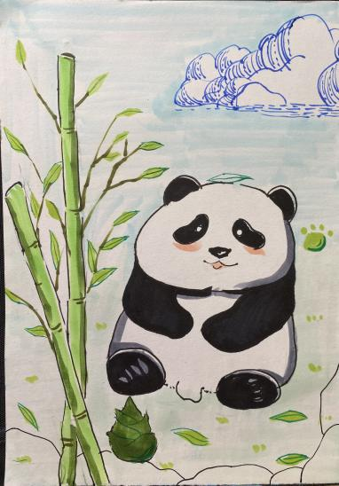
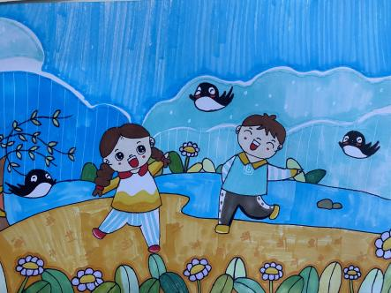
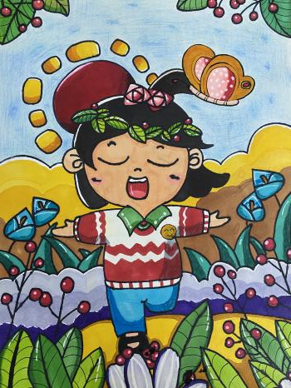
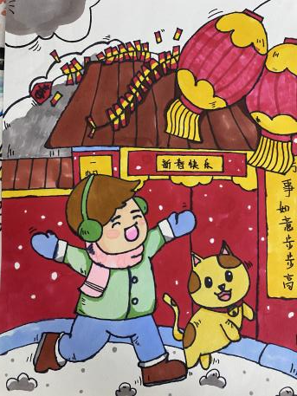
任务描述
任务描述
任务准备
任务实施
点评总结
^{1.} 图片导入（简笔画作品展示）

Slide 5
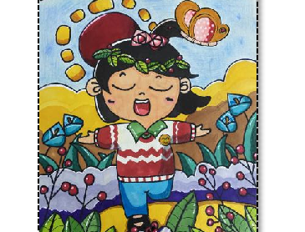
任务描述
任务描述
任务准备
任务实施
点评总结
^{2.} 日常生活图例
任务描述
给出实物图片让学生先用语言去描述看到的图片中的色彩内容，再尝试在纸上复原出刚刚描述的图片。

Slide 6

任务准备
任务描述
任务准备
点评总结
任务实施
^{1.} 任务方案制定：
^{2.} 任务相关知识：
将班级学生分组，5人为一组，递推形式生成组长，使每个人都有锻炼、组织、协调和管理能力的机会。
按照任务书要求和获取的信息，把任务分解，制定任务计划，分派任务，填写任务评价表。
1
色彩产生
2
12色
相环
3
协调
对比
4
着色技巧

Slide 7
任务准备
任务描述
任务准备
点评总结
任务实施
问题导入1
简笔画的色彩
——色彩的产生
没有光，我们无法在黑暗中看到任何形状与色彩。由此可见，色彩的来源是光。在公元1666年3月21日，英国科学家牛顿使用三棱镜，成功进行了著名的太阳光色散实验。从中分解出七种颜色：红、橙、黄、绿、青、蓝、紫。

Slide 8
任务准备
任务描述
任务准备
点评总结
任务实施
问题导入2
简笔画的色彩
二次色、三次色、色相环
二次色是哪些？三次色如何产生？

Slide 9

任务准备
任务描述
任务准备
点评总结
任务实施
问题导入3
简笔画的色彩
——色彩的协调与对比
1、认识固有色、 2、无彩色、
3、有彩色、 4、同类色、
5、邻近色、 6、类似色、
7、对比色、 8、冷暖色、

Slide 10
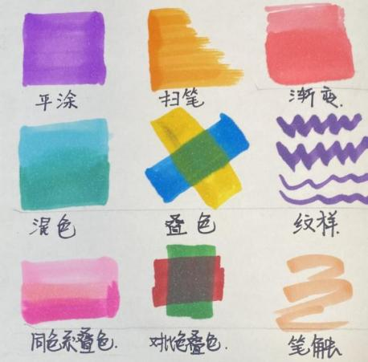
任务准备
任务描述
任务准备
点评总结
任务实施
问题导入4
简笔画的色彩
——简笔画着色技巧
1、马克笔。组织线条的方向和疏密。并且不具有强覆盖性。因此应从浅色到深色去画。
2、水彩主要注意控制用水量，水彩是以水为介质改变画面效果。水彩绘画注意先远后近。让画面更具有丰富的层次感。
3、彩铅。彩铅的上色顺序一般是从浅到深，涂色的时候，不论排线还是平涂线都请线均匀上色一遍，需要加深的地方再考虑叠上相同颜色。

Slide 11
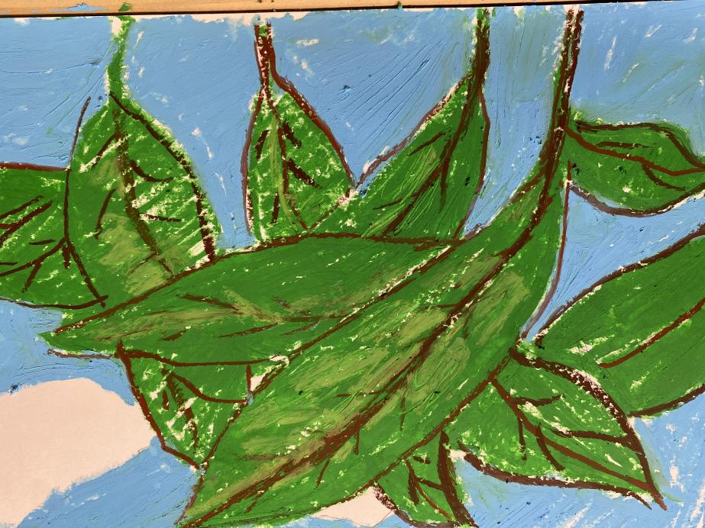
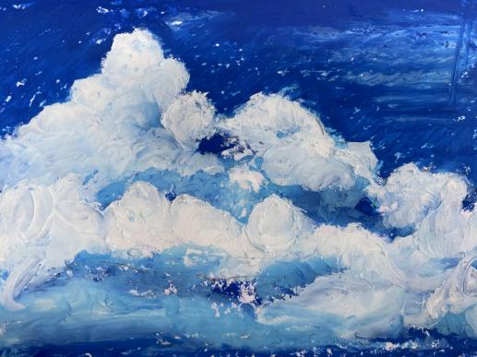
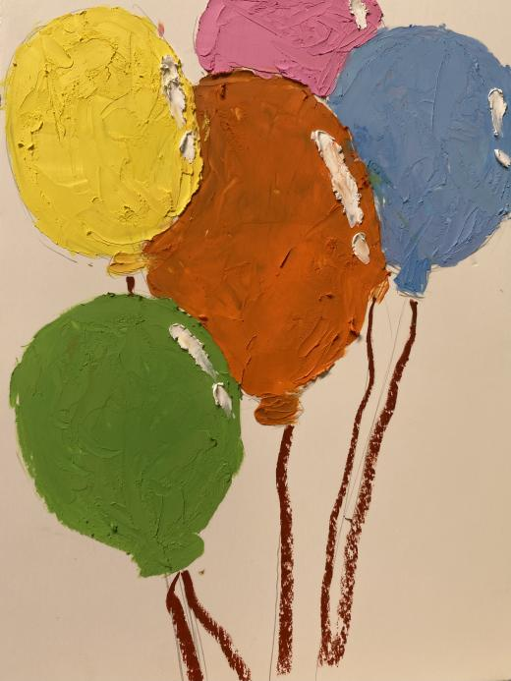
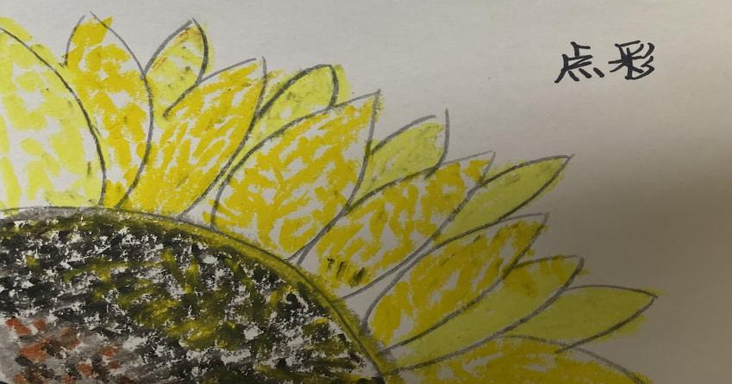
任务准备
任务描述
任务准备
点评总结
任务实施
问题导入4
简笔画的色彩
——简笔画着色技巧
4、油性彩色蜡笔
（1）平涂法
（2）混色法
（3）刮画法
（4）点彩法

Slide 12

任务实施
任务描述
任务准备
任务实施
点评总结
^{微课}
^{助学}
教师示范

Slide 13
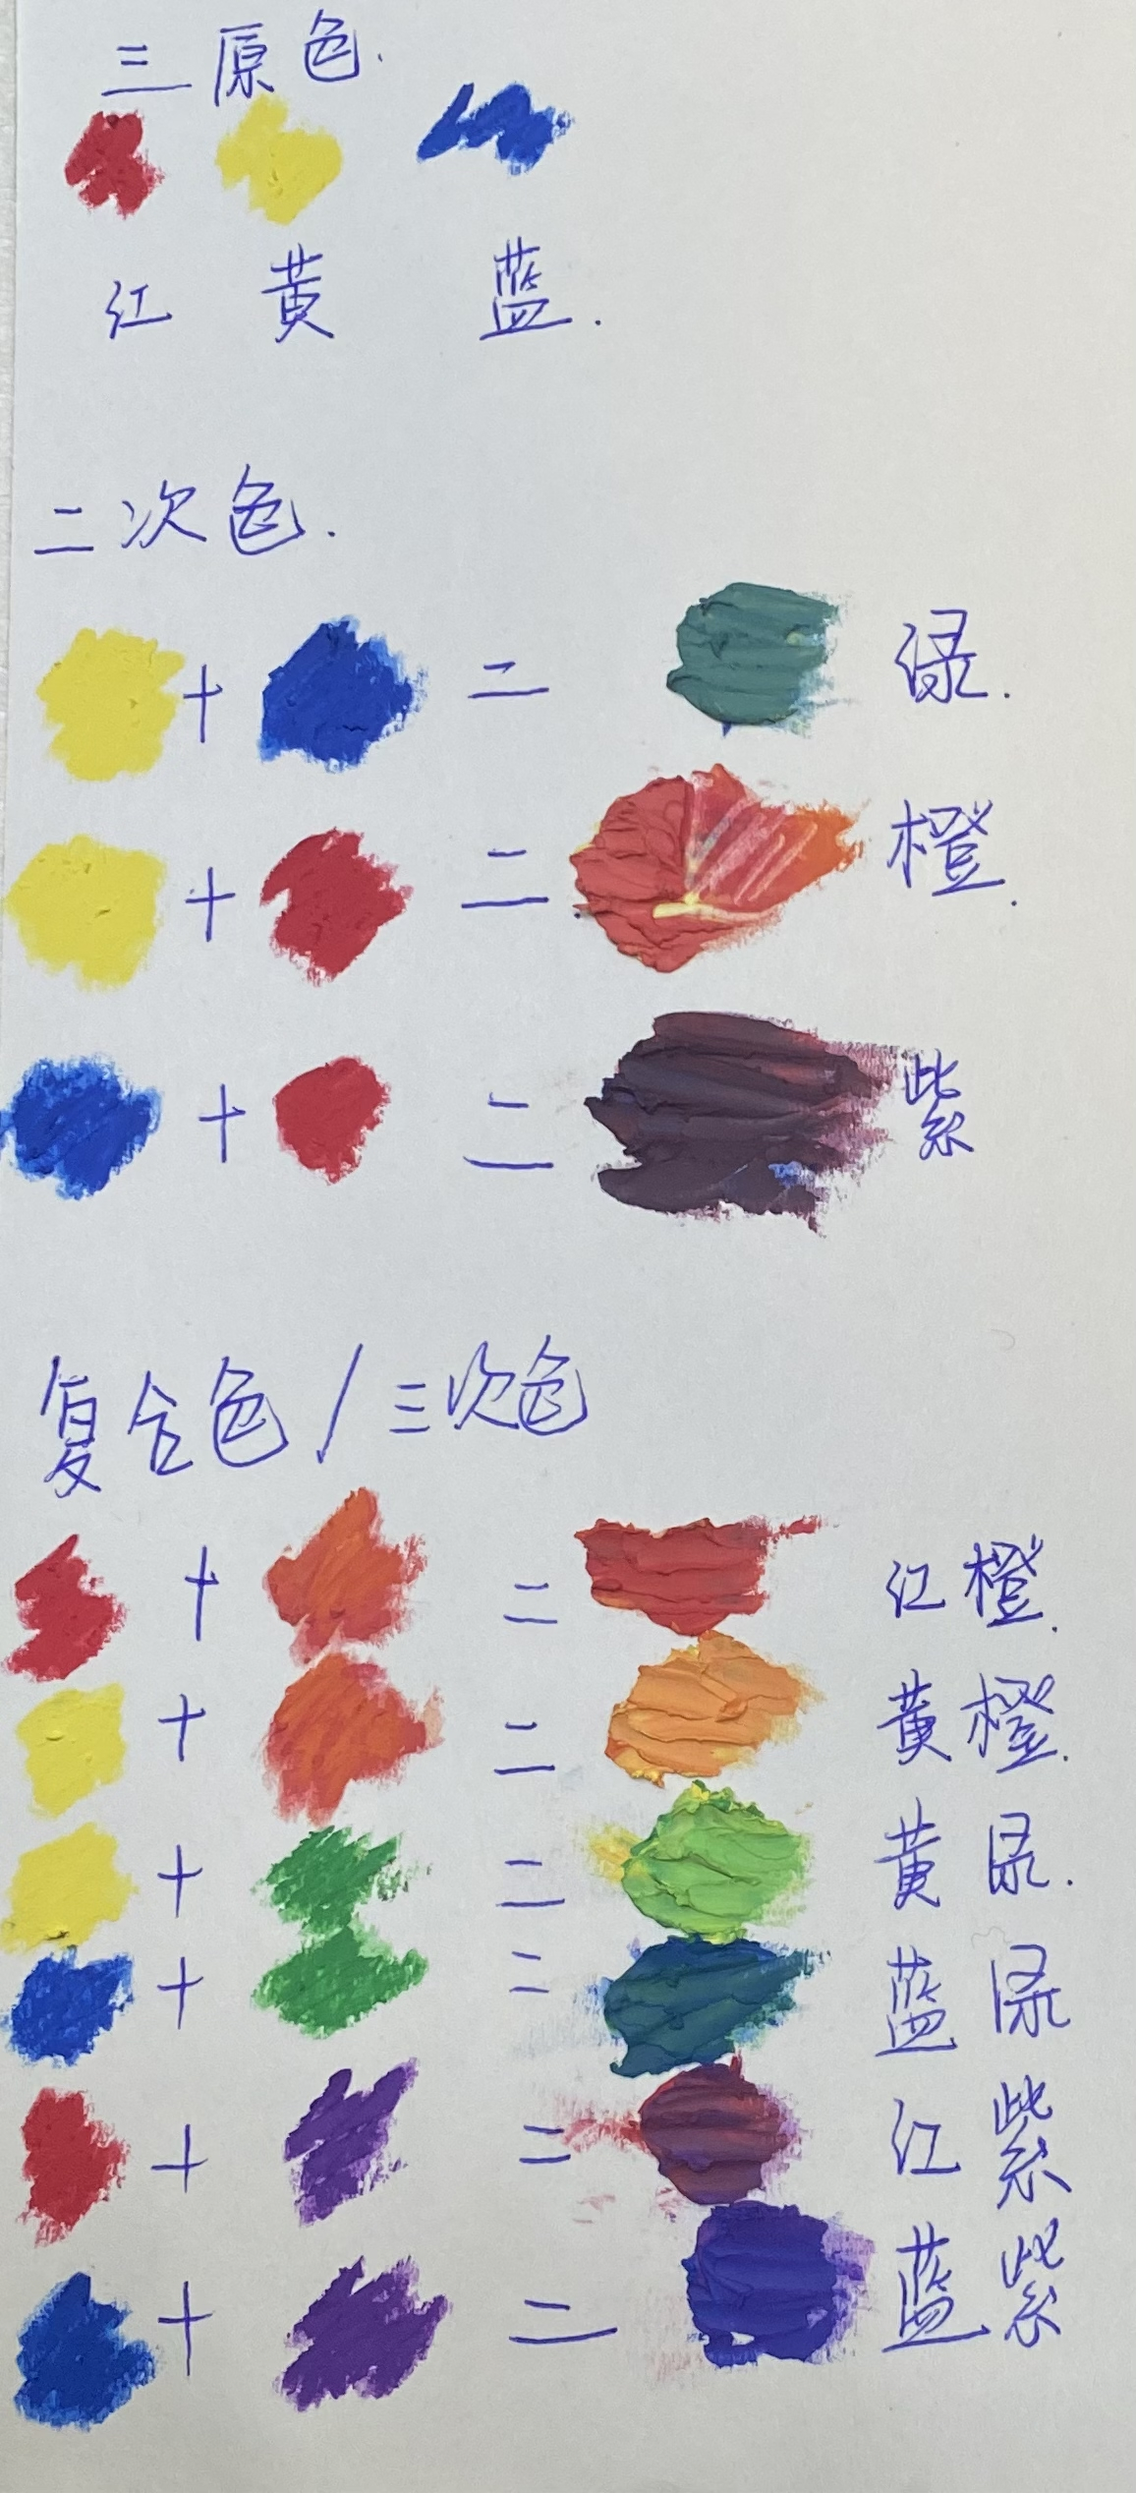
任务实施
任务描述
任务准备
任务实施
点评总结
师示范讲解：
示范
讲解
颜色的展示
第一步，展示色彩三原色。
第二步，绘制二次色。
第三步，绘制一类三次色。
第四步，绘制二类三次色。
绘画要求：
1.注意两种颜色比例关系：
正确处理好色彩的调和。
2.三次色处理：色彩的比例分类

Slide 14
任务实施小组合作 分组练习
任务描述
任务准备
任务实施
点评总结
翻一翻
小组合作
组长翻牌选定
绘画练习题目
组长分工合作
小组进行快速练习
1
2
3
4
作品展示
评价模式
涂色流畅，色彩明快，抓住主要特征。
学生自评
同学互评
教师点评

Slide 15

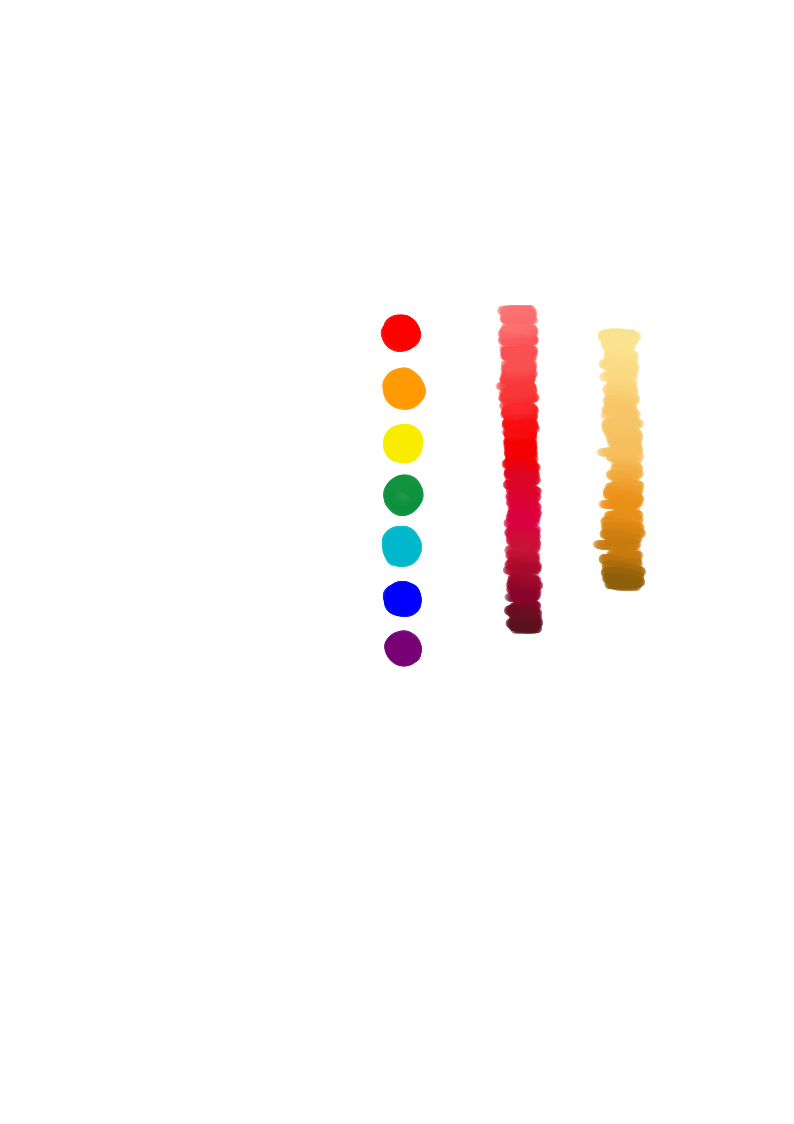
分组练习
翻一翻 领任务
色彩的纯度练习
色彩的明度练习
2
1
暖色调调配练习
冷色调调配练习
4
3

Slide 16
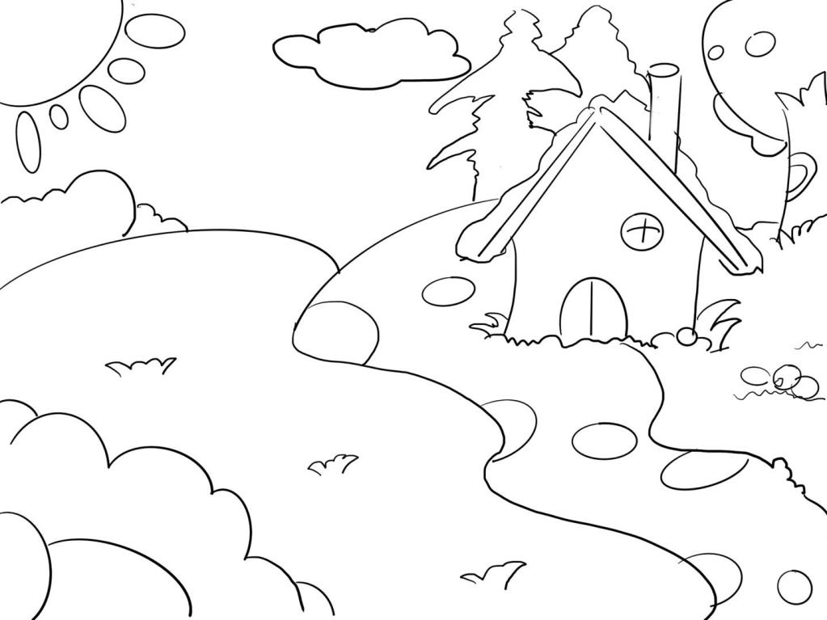
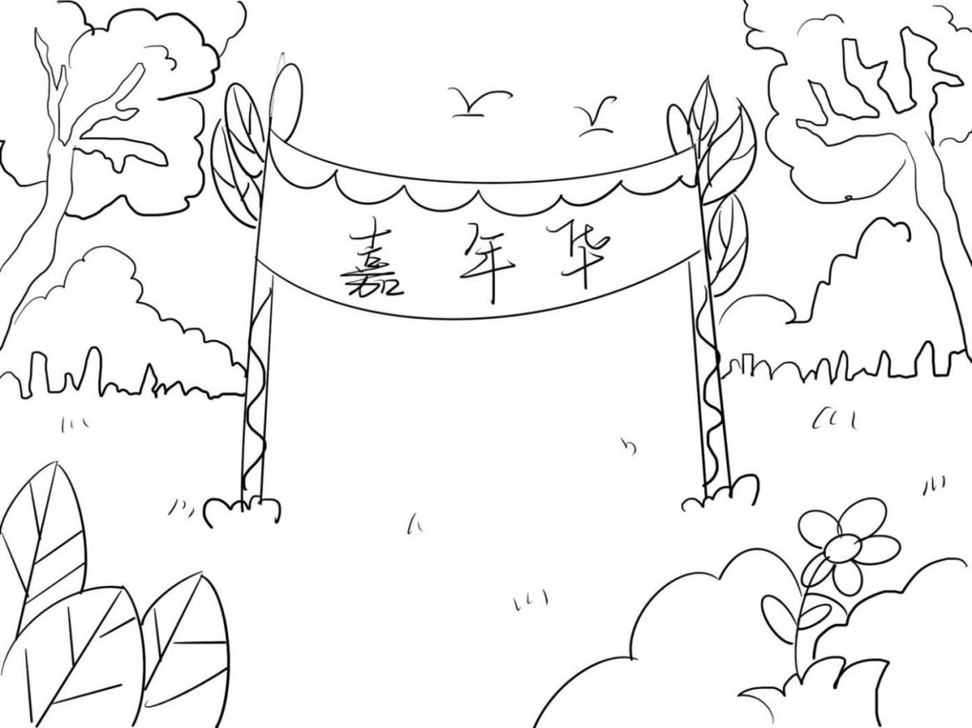
任务实施小组合作 分组练习
任务描述
任务准备
任务实施
点评总结
1.绘画材料工具准备。
2.操作步骤与上色内容。
（1）根据图片进行简单上色
（2）利用冷色调、暖色调、对比色、及邻近色四种不同方法绘制出第二幅作品。
3.作品展示，总结任务的完成过程并提交评价表。

Slide 17
点评总结
任务描述
任务准备
任务实施
点评总结
1
2
3
色彩基础知识
色彩协调与对比
简笔画着色技巧
色彩的产生、12色相环、三原色、二次色、三次色、色彩的三属性。
固有色、有彩色、同类色、邻近色、类似色、冷暖色。
马克笔、水彩、彩铅、油画棒。

Slide 18
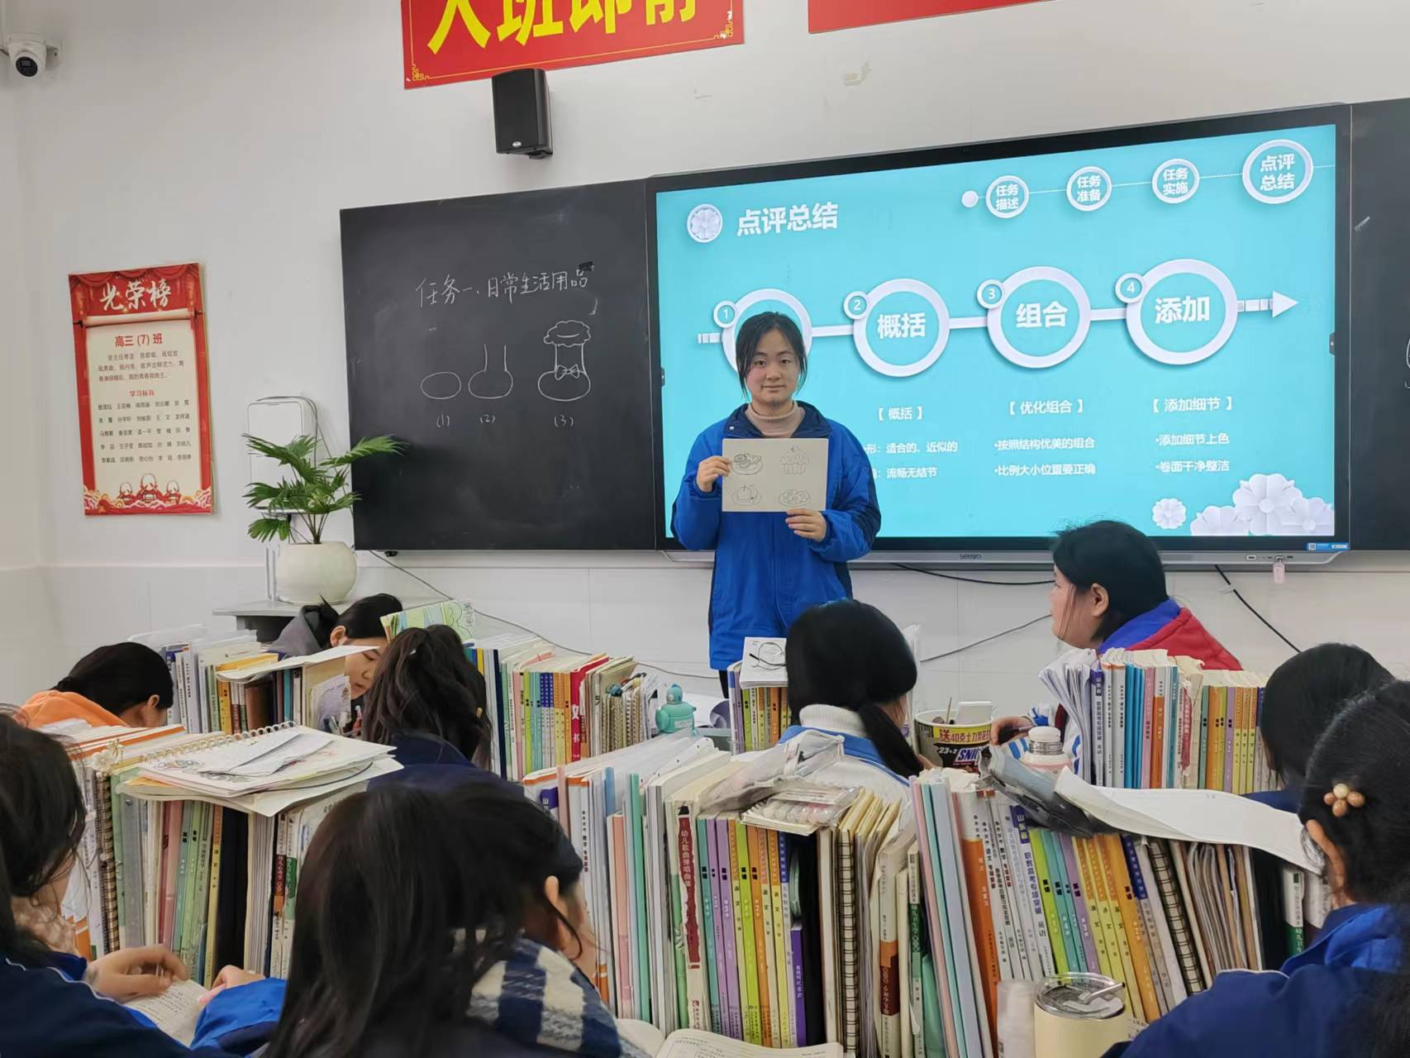

点评总结
展
作品展 选出优胜小组
学生自评互评，教师点评
涂色流畅，感受表达正确，色彩明快，抓住特征
评

Slide 19

任务检测
任务检测
八开纸素描纸分6格，画出6幅日常生活用品简笔画：教师示范1幅、任选4幅、自行创作1幅
优胜小组
八开纸素描纸分4格，任选2幅、自行创作2幅。

Slide 20

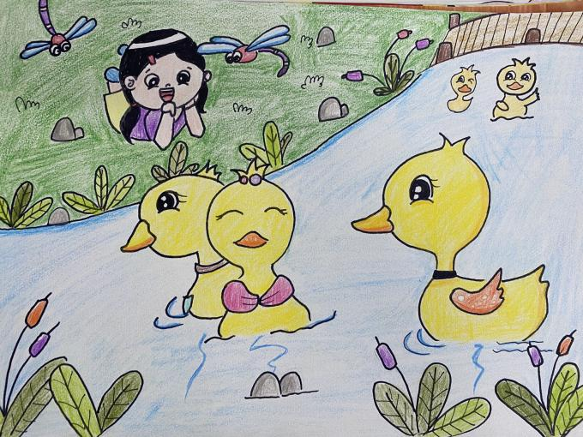
图例集锦

Slide 21
图例集锦

Slide 22
图例集锦

Slide 23
THANKS

